Slide 1
第7章 时序逻辑电路
习题

Slide 2
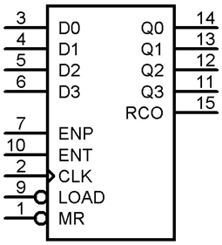
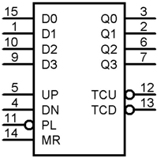
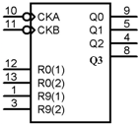
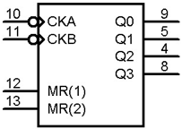
几种常用的集成计数器
CLK脉冲引入方式 | 型号 | 计数模式 | 清零方式 | 预置数方式
同步 | 74LS160 (74160) 74LS161 (74161) 74LS162 (74162) 74LS163 (74163) 74LS190 (74190) 74LS191 (74191) 74LS192 (74192) 74LS193 (74193) | 十进制加法 4位二进制加法 十进制加法 4位二进制加法 单时钟十进制可逆 单时钟4位二进制可逆 双时钟十进制可逆 双时钟4位二进制可逆 | 异步(低有效) 异步(低有效) 同步(低有效) 同步(低有效) 无 无 异步(高有效) 异步(高有效) | 同步(低有效) 同步(低有效) 同步(低有效) 同步(低有效) 异步(低有效) 异步(低有效) 异步(低有效) 异步(低有效)
异步 | 74LS290 (74290) 74LS293 (74293) | 二-五-十进制加法 二-八-十六进制加法 | 异步(高有效) 异步(高有效) | 无 无

Slide 3
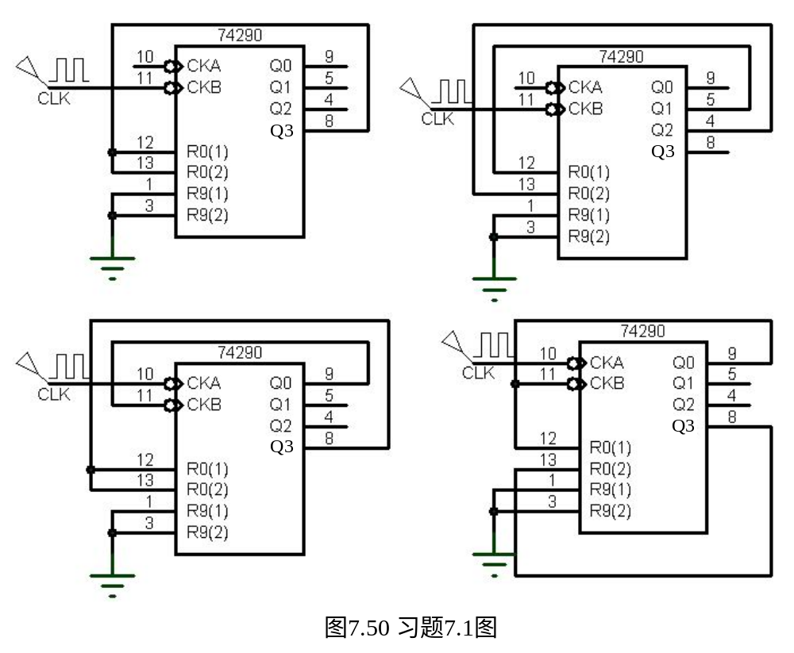
7.1 由74290所构成的计数电路如图7.50所示，试分析它们各为几进制计数器。

Slide 4
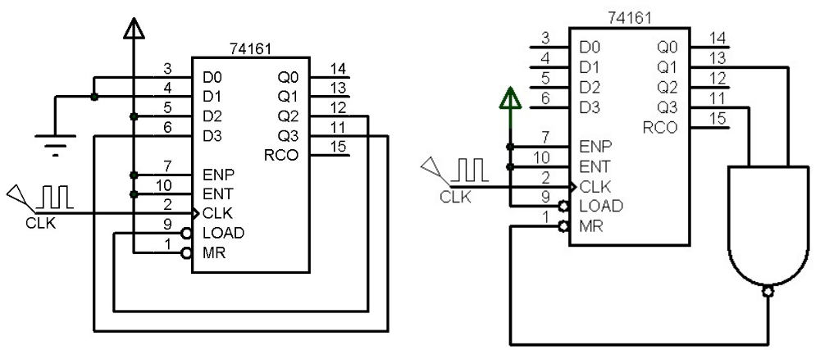
7.2 试画出图7.51所示电路的完整状态转换图。
7.3 试分析图7.52所示电路，画出状态转换图，并说明是几进制计数器。

Slide 5
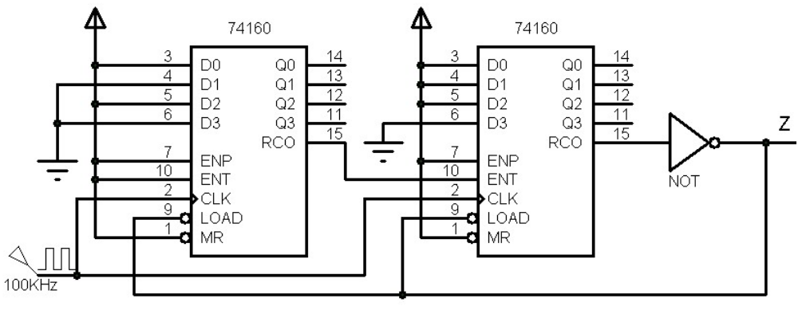
7.4 图中所示电路是用计数器74160构成的程控分频器：
1）试确定其输出信号Z的频率。
2）如果要实现68分频，预置数Y应该为多少？

Slide 6
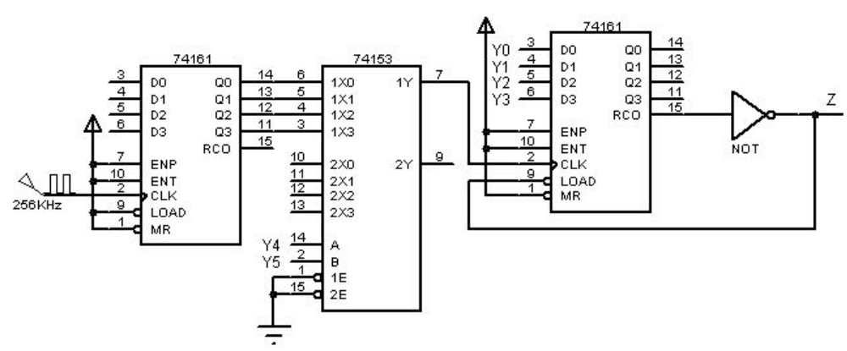
7.5 某分频电路如图7.54所示。
（1）当分频控制信号Y=(101000)2时，输出信号Z的频率为多少？
（2）欲使信号Z的频率为2KHz，分频控制信号Y应该取什么值？
（3）当分频控制信号Y取何值时，输出Z的频率最高？Z的最高频率为多少？
（4）当分频控制信号Y取何值时，输出Z的频率最低？Z的最低频率为多少？

Slide 7
7.6 试用两个中规模集成计数芯片74160构成一个六十进制计数器，要求采用0~59的8421BCD码作为60个有效状态的编码。

Slide 8
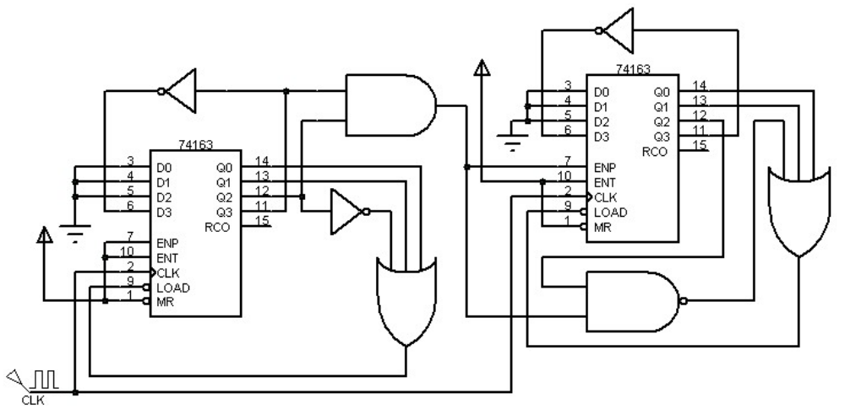
7.8 试分析图7.55所示电路的逻辑功能，写出分析步骤。

Slide 9
7.8 试分析图7.55所示电路的逻辑功能，写出分析步骤。
0000 0000，0000 0001，…，0000 0100，0000 1000，0000 1001，…，0000 1100；
0001 0000，0001 0001，…，0001 0100，0001 1000，0001 1001，…，0001 1100；
0010 0000，0010 0001，…，0010 0100，0010 1000，0010 1001，…，0010 1100；
0011 0000，0011 0001，…，0011 0100，0011 1000，0011 1001，…，0011 1100；
0100 0000，0100 0001，…，0100 0100，0100 1000，0100 1001，…，0100 1100；
1000 0000，1000 0001，…，1000 0100，1000 1000，1000 1001，…，1000 1100；
1001 0000，1001 0001，…，1001 0100，1001 1000，1001 1001，…，1001 1100；
1010 0000，1010 0001，…，1010 0100，1010 1000，1010 1001，…，1010 1100；
1011 0000，1011 0001，…，1011 0100，1011 1000，1011 1001，…，1011 1100；
1100 0000，1100 0001，…，1100 0100，1100 1000，1100 1001，…，1100 1100；
由上面的编码变化规律可知：该电路的功能是完成2位5421BCD码的十进制计数。

Slide 10
7.10 试用74293构成十四进制计数器。
74293是异步二-八-十六进制计数器，下降沿触发；
异步清零端MR(1)、MR(2)高有效，当MR(1)=MR(2)=1时，两个计数器的输出都被清零。

Slide 11
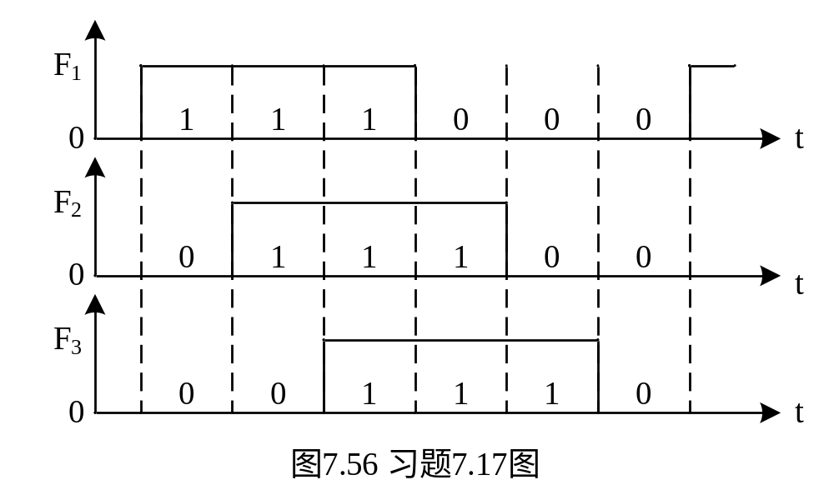
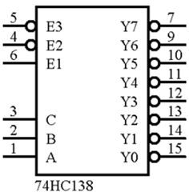
7.17 试用一片74161和一片74138及必要的逻辑门设计一个频率相同的三相脉冲发生器，三相脉冲F1、F2、F3的波形如图7.56所示。

Slide 12
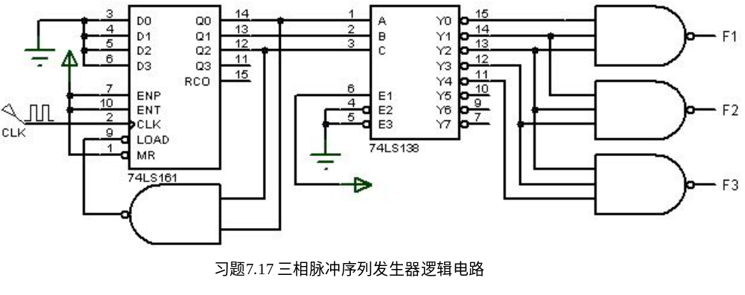
7.17 试用一片74161和一片74138及必要的逻辑门设计一个频率相同的三相脉冲发生器，三相脉冲F1、F2、F3的波形如图7.56所示。

Slide 13
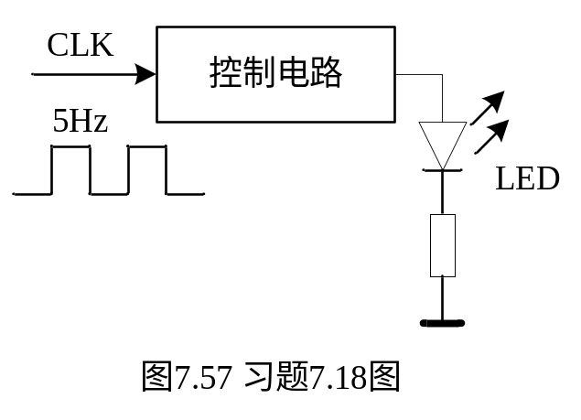
7.18 某彩灯显示电路由发光二极管LED和控制电路组成，如图7.57所示。已知输入时钟脉冲CLK频率为5Hz，要求LED按照“亮、亮、灭、灭、亮、灭、灭、灭、亮、灭”的规律周期性地变化，每次亮或灭的持续时间为2秒。试以74163为核心，附加必要的逻辑门设计该控制电路。
0000 1
0001 1
0010 0
0011 0
0100 1
0101 0
0110 0
0111 0
1000 1
1001 0

Slide 14
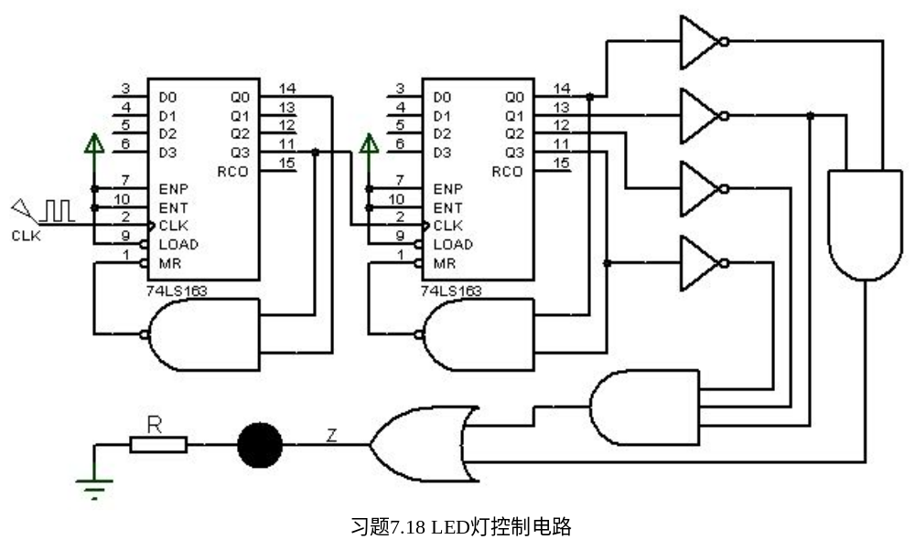
7.18 某彩灯显示电路由发光二极管LED和控制电路组成，如图7.57所示。已知输入时钟脉冲CLK频率为5Hz，要求LED按照“亮、亮、灭、灭、亮、灭、灭、灭、亮、灭”的规律周期性地变化，每次亮或灭的持续时间为2秒。试以74163为核心，附加必要的逻辑门设计该控制电路。

